Slide 1
GAMES102课程 作业6批改总结
2020/12/06

Slide 2
提交作业情况总览
实际提交：22份
本次作业：
实现极小曲面的局部法
可选：计算三角网格顶点的离散高斯曲率和平均曲率
实现情况：
Utopia ： 10人
Python： 1人
C++其他环境： 9人（Libigl:2, Unreal:1, OpenGL:1, PMP :1）
Javascript： 1人
提交作业5： 1 人

Slide 3
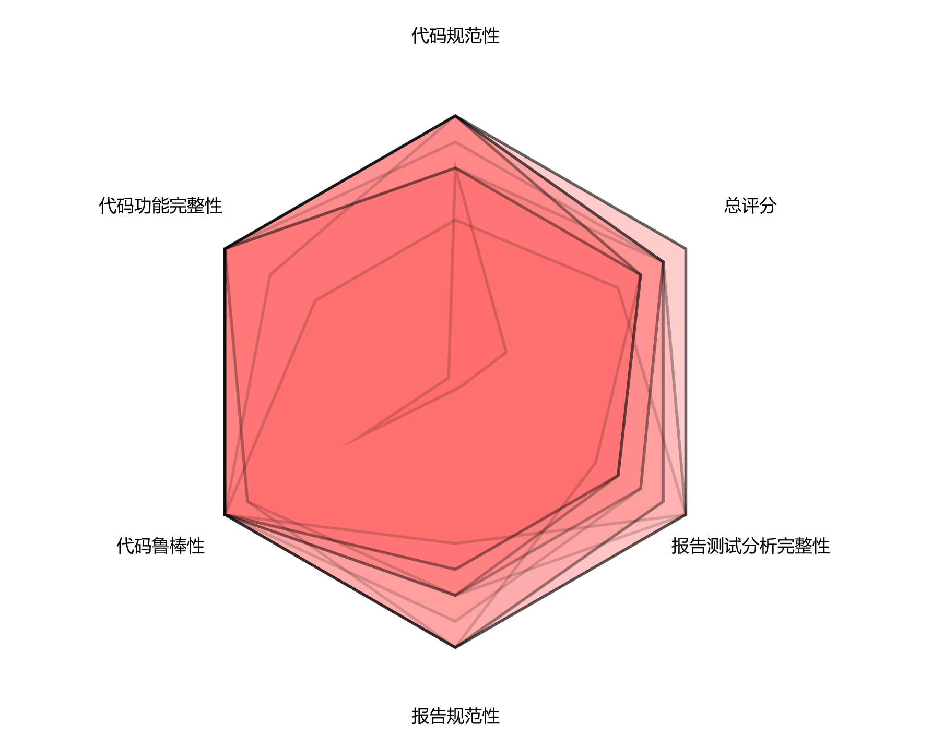
总览：完成情况一般

Slide 4
极小曲面的局部法：一次（ 马玺凯 ）

Slide 5
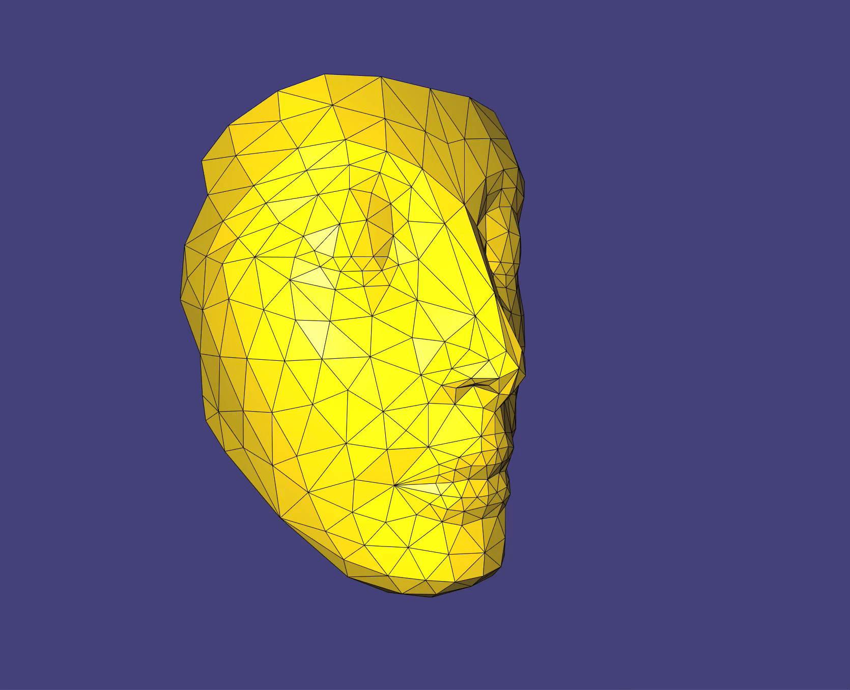
极小曲面的局部法：结果（ 马玺凯 ）

Slide 6
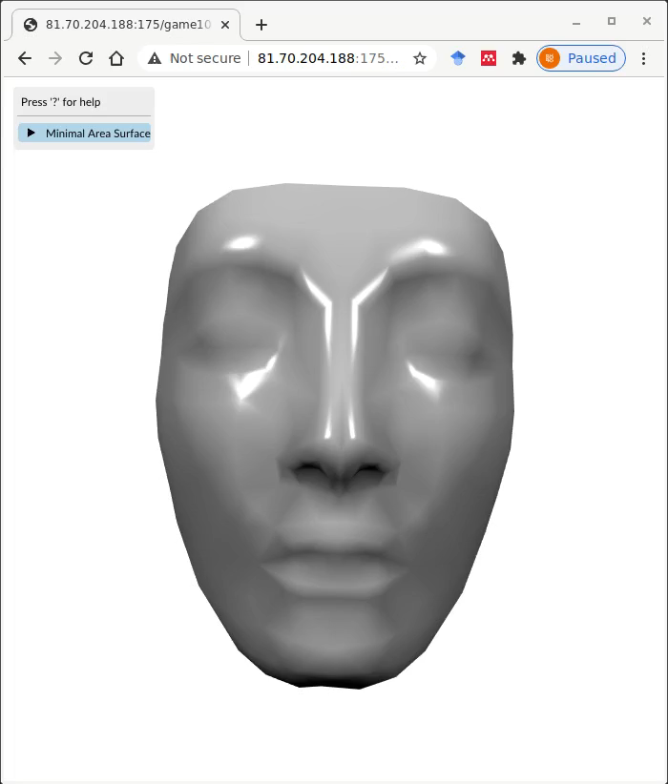
极小曲面的局部法（谢聪）

Slide 7
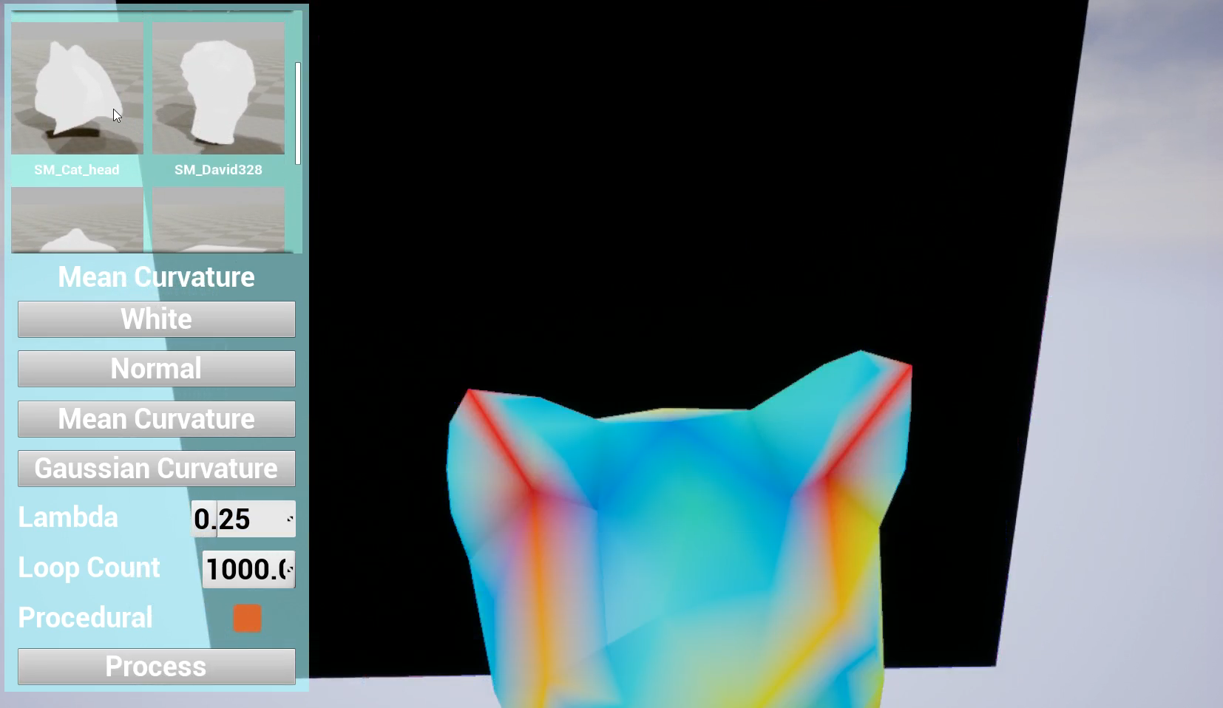
极小曲面的局部法（LXt）

Slide 8
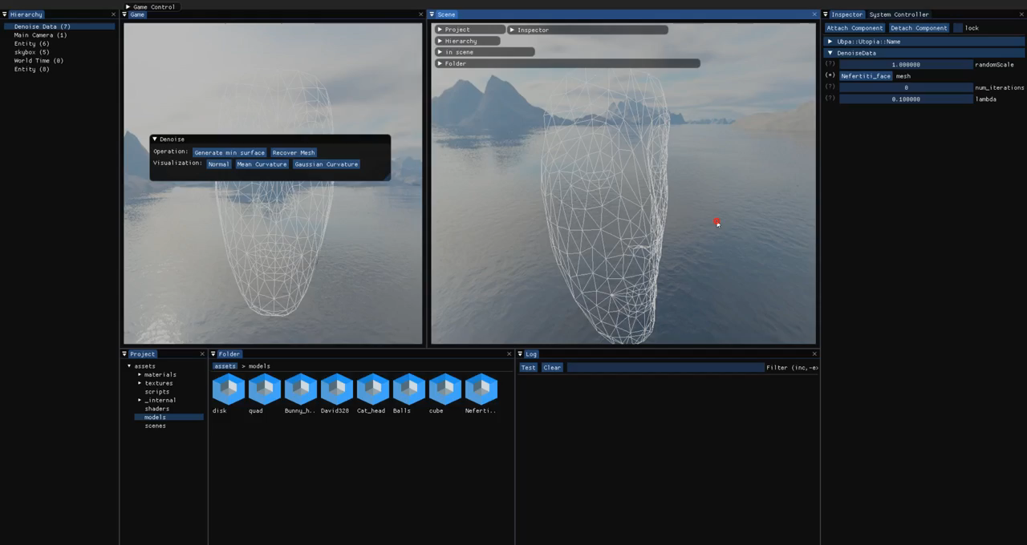
极小曲面的局部法（向宇骋）

Slide 9
部分优秀作业
优秀代码：
谢聪 、 向宇骋
优秀报告：
马玺凯 、 L Xt

